Slide 1














Slide 2



Nghe- viết
Con suối bản tôi

Slide 3



Đoạn suối chảy qua bản tôi có hai cái thác, nước chảy khá xiết. Nước gặp những tảng đá ngầm chồm lên thành những con sóng bạc đầu. Hết đoạn thác lại đến vực. Vực khá sâu, nước lững thững như kẻ nhàn rỗi dạo xuôi dòng.
Đoạn văn nói về nội dung gì?
Sự đặc sắc của đoạn suối chảy qua bản là: có hai cái thác, hết đoạn thác lại đến vực sâu.

Slide 4


Cùng luyện từ khó
xiết
xiết

Slide 5
Cùng luyện từ khó
xiết
xiết
chồm
chồm

Slide 6
Cùng luyện từ khó
xiết
xiết
chồm
lững thững
lững thững

Slide 7
Cùng luyện từ khó
xiết
nhàn rỗi
xiết
chồm
lững thững
nhàn rỗi

Slide 8
Cùng luyện từ khó
xiết
nhàn rỗi
xiết
chồm
lững thững
dạo
dạo

Slide 9
Cùng luyện từ khó
xiết
nhàn rỗi
xiết
chồm
lững thững
dạo
xuôi
xuôi

Slide 10

Lưu ý về tư thế ngồi viết
1 tay cầm viết
1 tay giữ trang vở
Thẳng lưng
Chân đặt đúng vị trí
Khoảng cách từ mắt đến vở 25 – 30cm

Slide 11

Thứ tư ngày 9 tháng 2 năm 2022
Tiếng Việt
Bài: Đọc Con suối bản tôi
Nghe- viết Con suối bản tôi
Lỗi
Đoạn suối chảy qua bản tôi có hai cái thác, nước chảy khá xiết. Nước gặp những tảng đá ngầm chồm lên thành những con sóng bạc đầu. Hết đoạn thác lại đến vực. Vực khá sâu, nước lững thững như kẻ nhàn rỗi dạo xuôi dòng.
Theo Vi Hồng, Hồ Thủy Giang

Slide 12

Phân biệt
eo, oe

Slide 13
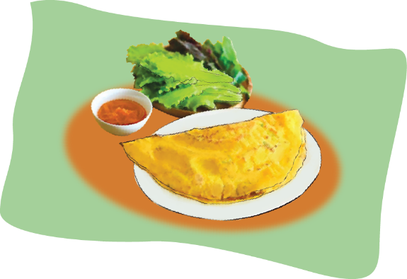

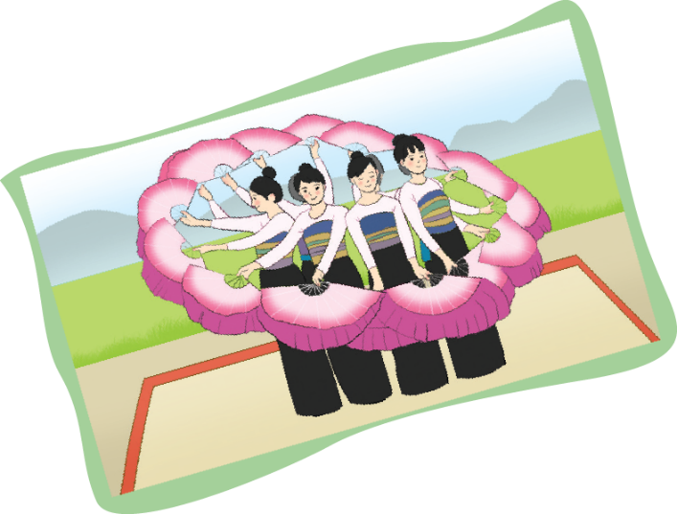
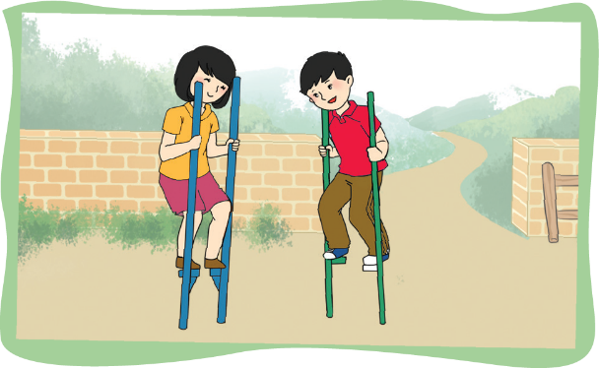
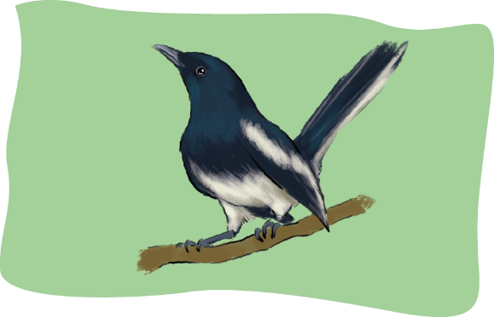
Tìm từ ngữ chứa tiếng có vần eo hoặc vần oe gọi tên từng sự vật, hoạt động dưới đây:

Slide 14

Bánh xèo
Đi cà kheo
Múa xoè

Slide 15


Chèo thuyền
Chim chích choè

Slide 16
Phân biệt
iêu- ươu
ui- uôi

Slide 17
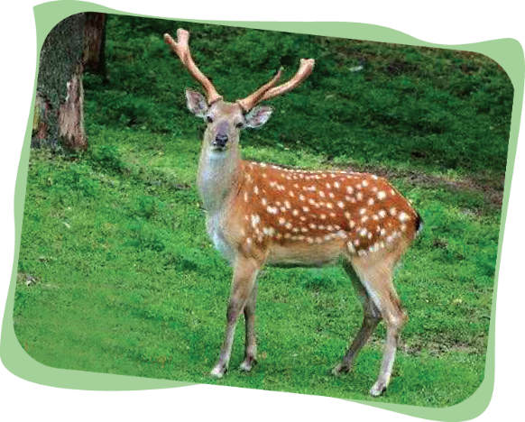
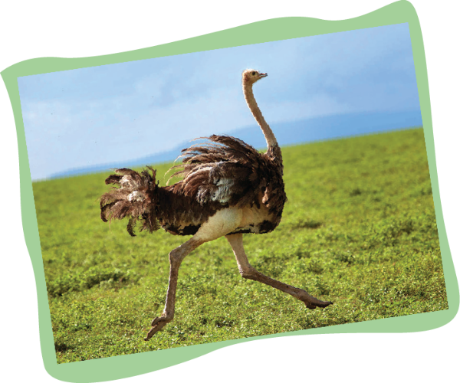
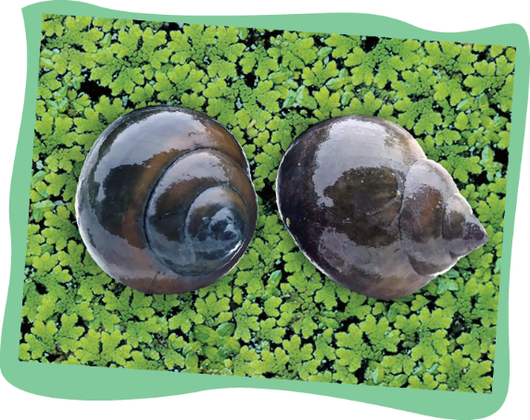
(c) Tìm từ ngữ gọi tên từng sự vật dưới đây chứa tiếng có: - Vần iêu hoặc vần ươu.
Con hươu
Đà điểu
Ốc bươu

Slide 18


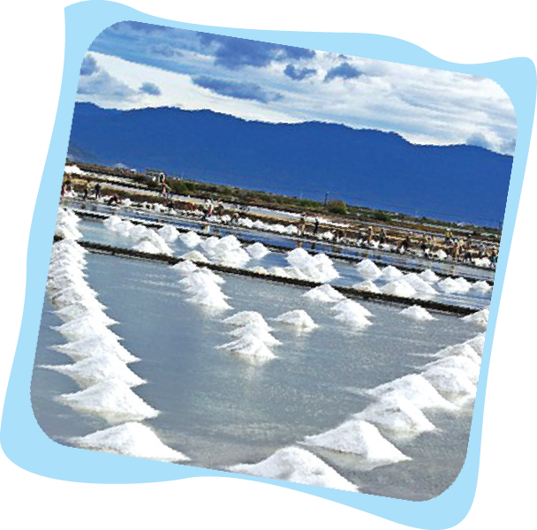
(c) Tìm từ ngữ gọi tên từng sự vật dưới đây chứa tiếng có: - Vần ui hoặc vần uôi.
Buồng chuối
Dãy núi
Ruộng muối

Slide 19


